Slide 1







Cynllun Cydraddoldeb Strategol
2023-2027

Slide 2

Mae Bwrdd Iechyd Prifysgol Cwm Taf Morgannwg (BIP CTM) yn darparu gwasanaethau a chymorth gofal iechyd trwy ystod eang o leoliadau gofal sylfaenol, cymunedol ac acíwt mewn ysbytai. Rydym yn cynnig gofal a chymorth brys a heb fod yn frys pan fo angen i dros 450,000 o bobl sy’n byw ar draws ein Bwrdeistrefi Sirol: Pen-y-bont ar Ogwr, Merthyr Tudful a Rhondda Cynon Taf.
Tua 13,000 o weithwyr
Amcangyfrif o boblogaeth breswyl o 450,000 (StatsCymru 2016).
Ar draws 40 o leoliadau, gan gynnwys 3 Ysbyty Cyffredinol Dosbarth

Slide 3
Mae ein Cynllun CTM 2030, yn gosod y weledigaeth ac yn darparu’r fframwaith ar gyfer gwneud penderfyniadau a datblygu blaenoriaethau o fewn y Bwrdd Iechyd, gan osod y cyfeiriad strategol ar gyfer pob maes o’n gwaith. Mae'r Cynllun Cydraddoldeb Strategol yn dod o fewn y fframwaith hwn ac er ei fod yn canolbwyntio ar gyflawni ein rhwymedigaethau o dan Ddeddf Cydraddoldeb 2010, rydym yn ymwybodol iawn bod materion cydraddoldeb ac amrywiaeth yn cyffwrdd â llawer o agweddau ar ein gwaith.
Mae pobl ym mhob cymuned yn dechrau bywyd, yn byw bywyd ac yn dod i ddiwedd eu bywyd yn dda, gan deimlo eu bod yn rhan o’u dewisiadau ynghylch iechyd a gofal. Mae ein Nodau Strategol yn helpu i ddod â’r pwrpas a’r weledigaeth hon yn fyw. Mae ein hymagwedd at Gydraddoldeb, Amrywiaeth a Chynhwysiant yn sail i'n Nodau Strategol.
Mae gwerthfawrogi amrywiaeth a chreu amgylchedd cynhwysol yn ein galluogi i adeiladu gweithlu sy’n cynrychioli’r cymunedau rydym yn eu gwasanaethu’n well, sydd yn ei dro yn ein helpu i ddatblygu a darparu gwell gwasanaethau, ac yn y pen draw yn galluogi gwell canlyniadau gofal iechyd.

Slide 4




Nod ein Cynllun Cydraddoldeb Strategol (CCS) yw hyrwyddo cydraddoldeb a chyflawni gwelliannau cydraddoldeb ar draws Bwrdd Iechyd Prifysgol Cwm Taf Morgannwg fel sy’n ofynnol o dan Ddeddf Cydraddoldeb 2010.
Ein Huchelgais
Ein Cenhadaeth
Ein Gwerthoedd
Gwella profiad a chanlyniadau iechyd ein cleifion, gan sicrhau bod pob claf yn cael mynediad cyfartal at y gwasanaethau sydd eu hangen arnynt a chyfoethogi bywydau gwaith a phrofiadau ein pobl.
Ein huchelgais yw meithrin diwylliant gwirioneddol gynhwysol ar draws BIP CTM lle mae gwahaniaeth yn cael ei groesawu a’i goleddu, lle gall pawb ddod â’u hunan go iawn i’r gwaith a theimlo eu bod yn perthyn.
  Gwrando, dysgu, gwella
  Rydym yn trin pawb â pharch...
  Rydym i gyd yn gweithio fel un tîm…

Slide 5





Rydyn ni ar daith
Cynhwysiad
Meddylfryd diwylliannol lle rydym bob amser yn cynnwys amrywiaeth meddwl, siarad ac actio o'r brig i lawr ac o'r gwaelod i fyny.
Integreiddio:
Mabwysiadu ac integreiddio amrywiaeth yn eang ar draws arweinyddiaeth, a mentrau arloesi sy'n cynhyrchu canlyniadau mesuredig yn gyson.
Rydym yn falch o'r cynnydd rydym wedi'i wneud hyd yn hyn ond yn cydnabod bod gennym lawer mwy i'w wneud i greu lle cynhwysol i weithio a datblygu a darparu gwasanaethau gwell. Mae'r daith o amrywiaeth i gynhwysiant yn daith o ymwybyddiaeth i weithredu. Mater o natur a chyfansoddiad yw amrywiaeth. Mater o fwriad ac ymddygiad yw cynhwysiant. Nod ein Cynllun Cydraddoldeb Strategol yw ein symud y tu hwnt i gydymffurfio i effaith.
Profiad ac Ymgysylltu
Profiad gweithlu sy'n gwneud i bobl deimlo eu bod yn cael eu gwerthfawrogi ac sy'n meithrin ymdeimlad o berthyn. Gweithlu sy’n ymgysylltu ddigon i feddwl, siarad a gweithredu’n rhagweithiol.
Amrywiaeth
Cynrychiolaeth eang o bobl ar draws y gweithlu, wedi’u hadeiladu o’r brig i lawr, o’r gwaelod i fyny.

Slide 6






Mae ein pobl yn dweud wrthym eu bod yn teimlo y gallant fod yn nhw eu hunain yn y gwaith a'u bod yn teimlo eu bod yn cael eu gwerthfawrogi am y gwahaniaeth a ddaw yn eu sgil
Mae ein timau a’n huwch arweinwyr yn cynrychioli’r bobl rydym yn eu gwasanaethu
Cynhelir Asesiadau Effaith Cydraddoldeb yn systematig ar draws pob Is-adran ac Adran ac mae Cydraddoldeb wedi'i wreiddio yn ein prosesau gwneud penderfyniadau
Mae pob un o'n gweithredoedd yn dangos bod dim goddefgarwch o gwbl o ymddygiad amhriodol, ac mae'n ddiogel i herio ar bob lefel
Mae ein Data Amrywiaeth wedi gwella ac mae'n wirioneddol gynrychioliadol o'n gweithlu
Sut byddwn yn gwybod pan fyddwn wedi cyrraedd

Slide 7
Ein Canlyniadau Cydraddoldeb - Beth fyddwn ni'n ei wneud
Gwasanaethau
Pobl
Cymunedol
Isadeiledd

Slide 8

GWASANAETHAU
BETH Y BYDDWN YN EI ARIANNU
  Gwella profiad a chanlyniadau iechyd ein cleifion, gan sicrhau bod gan bob un o’n cleifion fynediad cyfartal at y gwasanaethau sydd eu hangen arnyn
  Cymryd camau i sicrhau bod y bobl sy'n defnyddio ein gwasanaethau yn cael tegwch o ran mynediad at wasanaethau a phrofiad gwell
  Sicrhau bod sut rydym yn ymgysylltu yn gynhwysol
  Gwerthuso cynnydd ar iechyd meddwl i sicrhau ein bod yn diwallu anghenion pobl â nodweddion gwarchodedig gwahanol
  Mabwysiadu Model Cymdeithasol o Iaith Anabledd
  Sicrhau bod cynlluniau gwasanaeth yn gyson â sbardunau strategol cenedlaethol a sefydliadol sy'n dod i'r amlwg (e.e. Cynllun Gwrth-hiliol Cymru; Cynllun Gweithredu LGBTQ+, Cynllun Gweithredu Anabledd, Cod Ymarfer ar gyfer Cyflenwi Gwasanaethau Awtistiaeth).
BYDDWN NI’N GWNEUD HYN DRWY
  Adolygu cyfanswm y digwyddiadau a adroddwyd ar Datix
  Adolygu adborth o Arolygon Cleifion
  Monitro nifer y staff sydd wedi mynychu hyfforddiant yn ymwneud â Cydraddoldeb, amrywiaeth a chynhwysiant
  Monitro nifer yr Asesiadau Effaith Cydraddoldeb a gynhaliwyd ar newidiadau a pholisïau
  Adolygu tystiolaeth o'n hymateb i argymhellion a wnaed gan eraill ynghylch anghydraddoldebau o ran mynediad, profiad a chanlyniadau
BYDDWN YN MESUR EIN CYNNYDD GAN

Slide 9
POBL
  Gwella ymgysylltiad a phrofiad staff, denu a chadw talent amrywiol a chreu amgylchedd cynhwysol lle gall pob cydweithiwr ffynnu.
BETH Y BYDDWN YN EI ARIANNU
  Mynd i'r afael â gwahaniaethau cyflog rhwng rhywedd, ethnigrwydd ac anabledd
  Adolygu ein harferion gweithio hyblyg i sicrhau cyfle cyfartal ar bob lefel
  Sicrhau polisïau effeithiol i atal ac ymateb i aflonyddu, gwahaniaethu a bwlio
  Adolygu Darpariaeth Beichiogrwydd a Mamolaeth yn y Gweithle
  Cynyddu nifer y bobl anabl mewn gwaith
  Lleihau Gwahanu ar sail Rhyw
  Gwella cyfranogiad menywod, lleiafrifoedd ethnig a phobl anabl ar draws prentisiaethau
  Ystyried defnyddio mesurau gweithredu cadarnhaol mewn ymgyrchoedd recriwtio lle nad oes cynrychiolaeth ddigonol o grwpiau penodol
  Gweithredu ymwybyddiaeth a chefnogaeth benodol ar gyfer staff niwroamrywiol
  Gweithredu ymwybyddiaeth a chefnogaeth benodol ar gyfer staff Trawsryweddol
  2) Ymgysylltu’n helaethach â'r staff a gwella eu profiadau
  Sicrhau cyfleoedd cyfartal ar gyfer cyflogaeth a dilyniant gyrfa
BYDDWN NI’N GWNEUD HYN DRWY
  Adolygu ein data recriwtio, cadw a gweithlu
  Monitro'r gwahaniaeth bwlch cyflog canolrifol a chanolig
  Monitro cyfranogiad mewn rhwydweithiau amrywiaeth staff
  Adolygu canlyniadau arolygon staff
BYDDWN YN MESUR EIN CYNNYDD GAN

Slide 10
CYMUNEDOL
BETH YDYM
WILL DO
  Sicrhau bod grwpiau a dangynrychiolir a lleisiau sydd ddim i’w clywed yn aml yn cael eu cynnwys ar ddechrau dylunio a chyflwyno gwasanaethau.
  Asesu anghenion esblygol ein poblogaeth leol yn barhaus
  Adeiladu ein perthynas â grwpiau allanol a cheisio eu mewnbwn i sut y gallwn eu gwasanaethu'n well
  Cynnwys lleisiau sydd ddim i’w clywed yn aml drwy ofyn am adborth ar yr hyn rydym yn ei wneud
  Cyfathrebu â'r rhai rydyn ni'n eu gwasanaethu, rhoi gwybod iddyn nhw beth rydyn ni'n ei wneud, a pham
  Casglu a dadansoddi data perthnasol i sicrhau nad ydym yn eithrio grŵp (neu grwpiau) ar ddamwain.
BYDDWN NI’N GWNEUD HYN DRWY
  Nifer y digwyddiadau ymgysylltu a gynhaliwyd gyda chymunedau amrywiol
  Nifer y gwelliannau a weithredwyd yn seiliedig ar y Fforwm Cydraddoldeb ac Ymgysylltiad Cymunedol
  Amrywiaeth wedi'i ddosbarthu dros ddaearyddiaeth
  Amrywiaeth wedi'i ddosbarthu dros wasanaethau
BYDDWN YN MESUR EIN CYNNYDD GAN

Slide 11
SEFYDLIAD
BETH Y BYDDWN YN EI WNEUD
  Sicrhau bod cydraddoldeb, amrywiaeth a chynhwysiant yn hanfodol i'r ffordd rydym yn gweithredu.
  Cynyddu ymwybyddiaeth o bwysigrwydd amrywiaeth wrth wneud penderfyniadau
  Sicrhau bod mynediad at wasanaethau yn cael ei gefnogi gan gefnogaeth iaith briodol
  Ymgorffori'r ddyletswydd economaidd-gymdeithasol yn ein penderfyniadau
  Ymgorffori Cydraddoldeb, Amrywiaeth a Chynhwysiant wrth weithredu ein Strategaeth CTM 2030
  Gwella/cynnal ein safle ar fynegeion cydraddoldeb yn y gweithle
BYDDWN NI’N GWNEUD HYN DRWY
  Monitro'r gwahaniaeth amrywiaeth canrannol rhwng Bwrdd y sefydliad a'i weithlu cyffredinol
  Adolygu lefelau defnydd a chyfraddau bodlonrwydd ein pwyntiau mynediad aml-sianel (fel Language line, WITS, Big Word, ac ati)
  Ein safbwynt ar y Mynegai Cydraddoldeb yn y Gweithle (ee Hyderus o ran Anabledd, Stonewall, ac ati)
  Nifer yr Asesiadau o’r Effaith ar Gydraddoldeb a gynhaliwyd wrth weithredu Strategaeth CTM 2030
BYDDWN YN MESUR CYNNYDD GAN

Slide 12





Ein Dull Gweithredu - Sut y byddwn yn cyflawni hyn
Byddwn yn gweithio tuag at yr amcanion hyn gan ddefnyddio'r egwyddorion canlynol. Byddwn yn …
Mesurau Llwyddiant
Mesur ein llwyddiant drwy amrywiaeth o ddulliau gan gynnwys cymryd rhan mewn asesiadau perfformiad allanol a meincnodau
'Dim byd amdanom ni hebddon ni'
Grymuso staff a chleifion i fod yn rhan o’n taith a helpu i lunio’r sefydliad y maen nhw ei eisiau
Gweithio mewn partneriaeth
Dull seiliedig ar dystiolaeth
Cydweithio ar draws GIG Cymru, gan alinio ein hymagwedd at Gydraddoldeb, Amrywiaeth a Chynhwysiant ag agendâu eraill i gael yr effaith fwyaf
Defnyddio ystod eang o ddata
Tryloywder ac Atebolrwydd
Arweinyddiaeth
Bod yn dryloyw am ein cynnydd, gan rannu ein data a pherfformiad gyda'n pobl ac yn allanol
Dwyn ein harweinwyr i gyfrif am eu rôl wrth gyflawni’r strategaeth hon

Slide 13

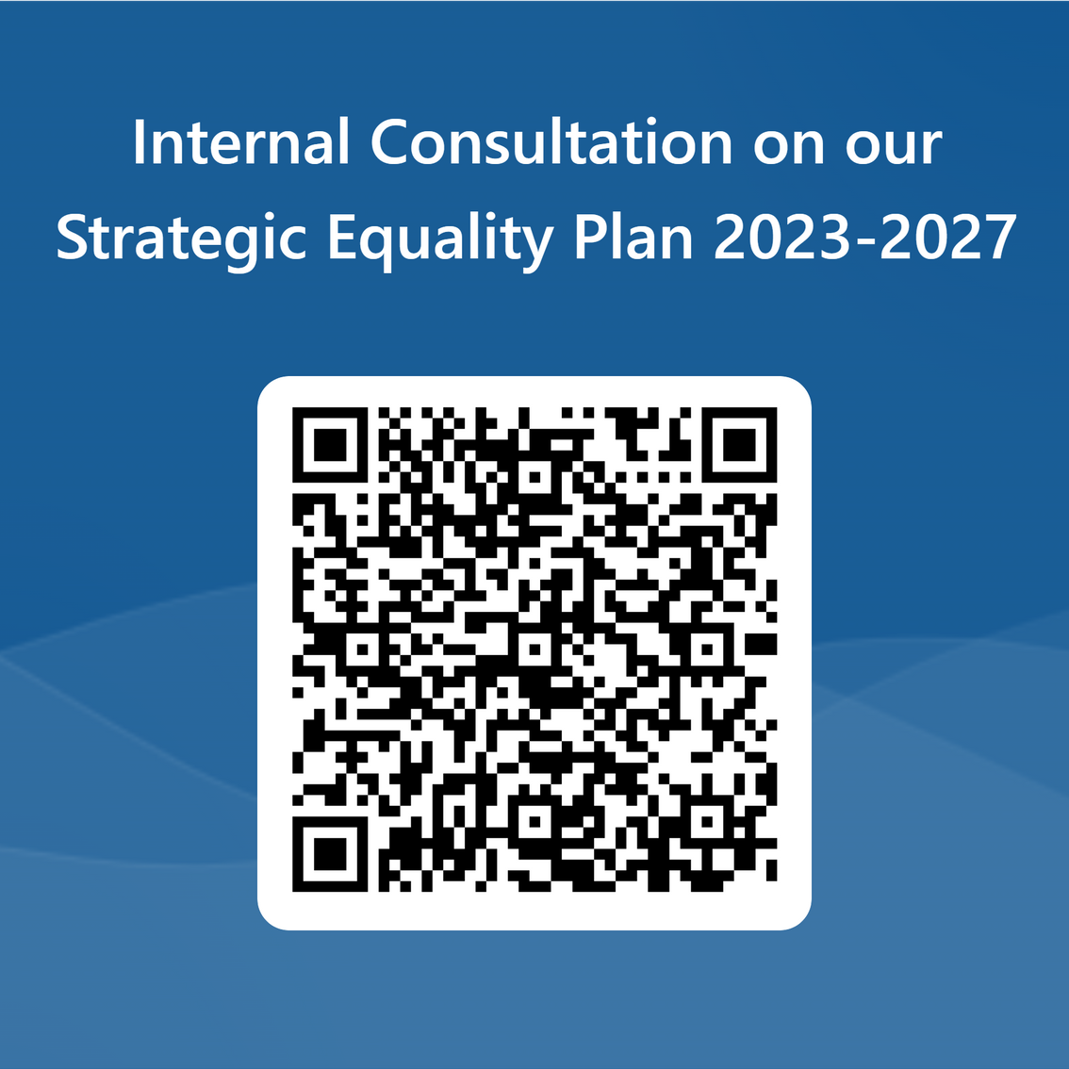
Sut i
cysylltwch â ni
Os oes gennych unrhyw sylwadau neu gwestiynau am y ddogfen hon a'i chynllun gweithredu cysylltiedig, neu os hoffech gael y ddogfen hon mewn fformat arall, cysylltwch â ni.
CTM_Equality@wales.nhs.uk

